Slide 1
NHIỆT LIỆT CHÀO MỪNG CÁC THẦY CÔ GIÁO
VỀ DỰ SINH HOẠT CHUYÊN MÔN CẤP TIỂU HỌC TỈNH HÀ NAM
Năm học : 2024 - 2025
MÔN TỰ NHIÊN VÀ XÃ HỘI
BÀI 24: THU THẬP THÔNG TIN VỀ CÁC CHẤT
VÀ HOẠT ĐỘNG CÓ HẠI CHO SỨC KHỎE
Người thực hiện: Nguyễn Hải Yến – Trường Tiểu học phường Hoàng Đông

Slide 2

KHỞI ĐỘNG

Slide 3
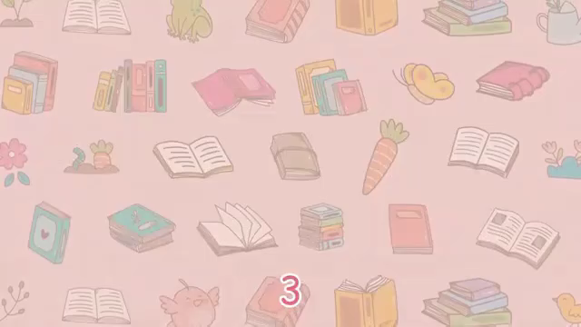

Slide 4

Em có thường xuyên tìm hiểu thông tin về bài học từ sách, báo,… không?

Slide 5
TỰ NHIÊN VÀ XÃ HỘI
Bài 24: Thu thập thông tin về các chất
và hoạt động có hại cho sức khỏe

Slide 6

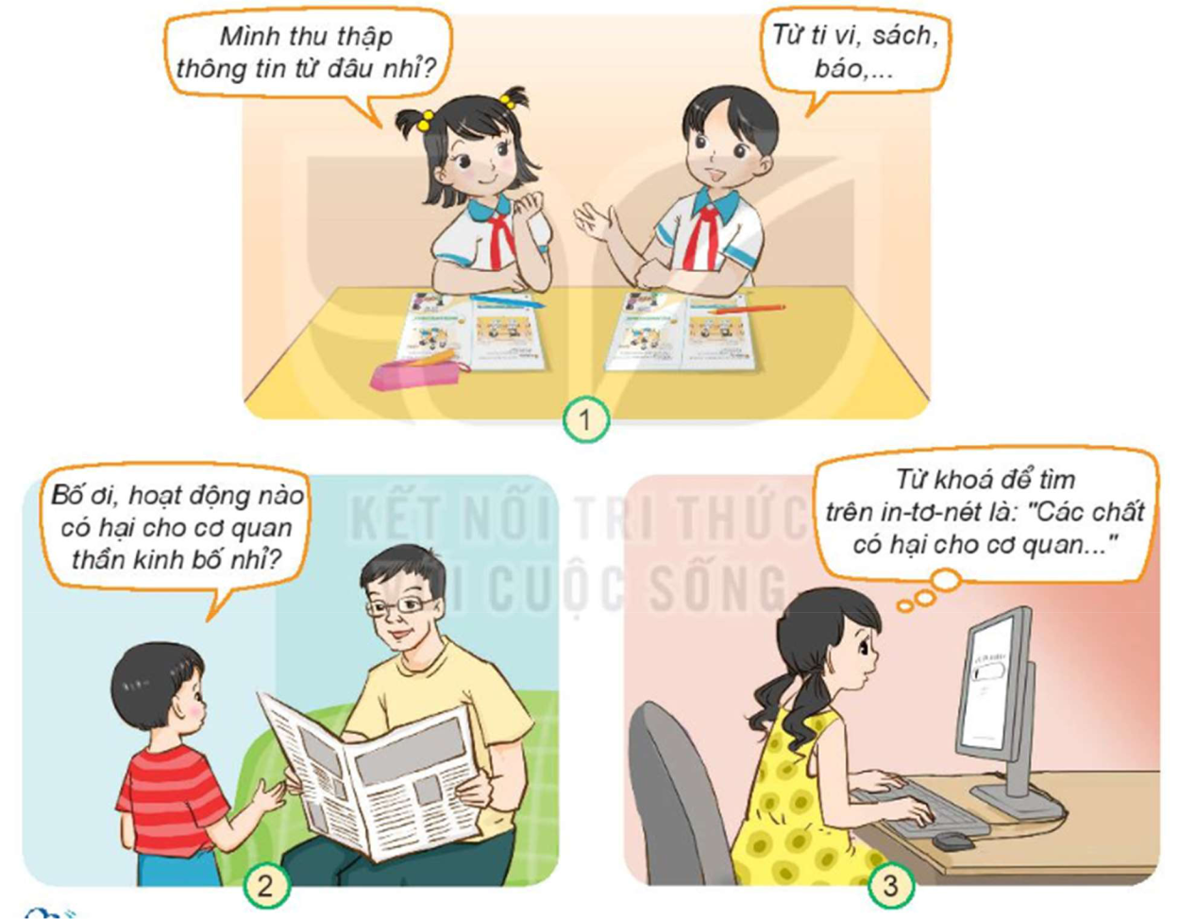
Hãy nêu các nguồn thu thập thông tin về một số chất và hoạt động có hại cho cơ quan tiêu hoá, tuần hoàn, thần kinh trong các hình dưới đây.

Slide 7
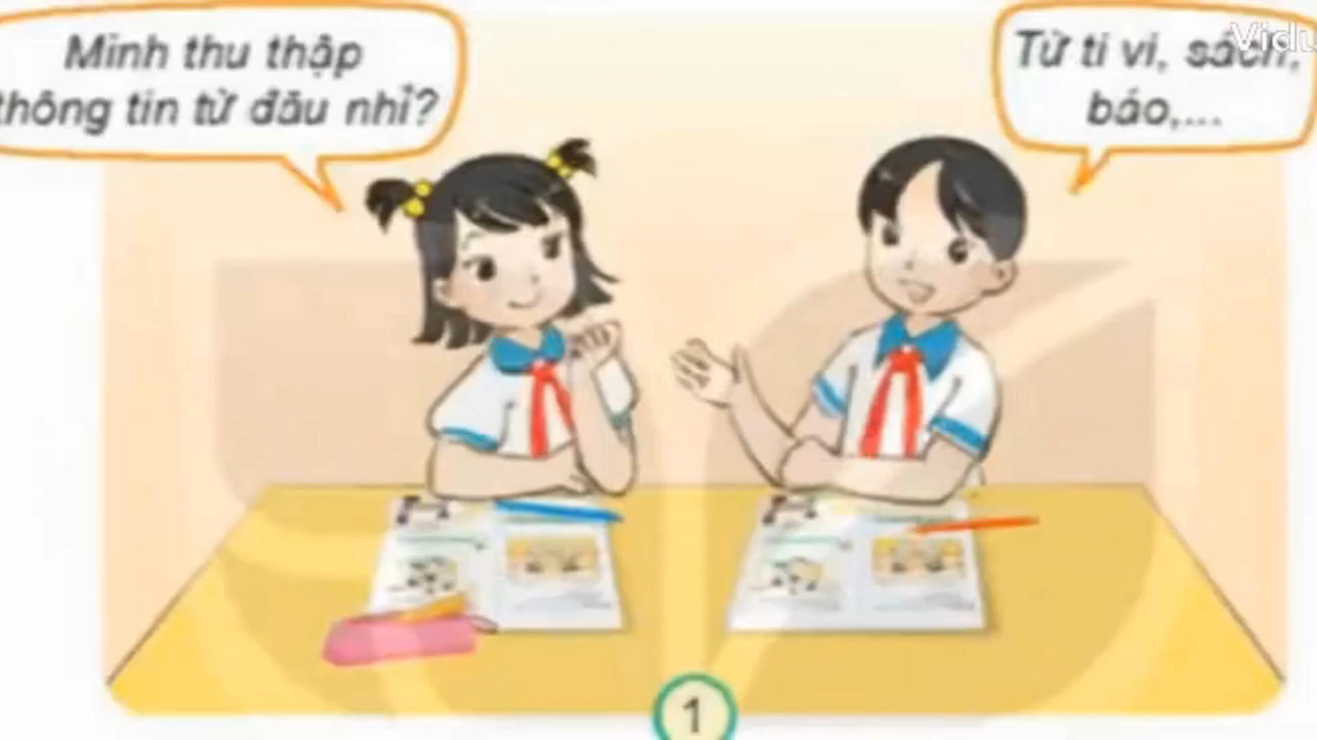
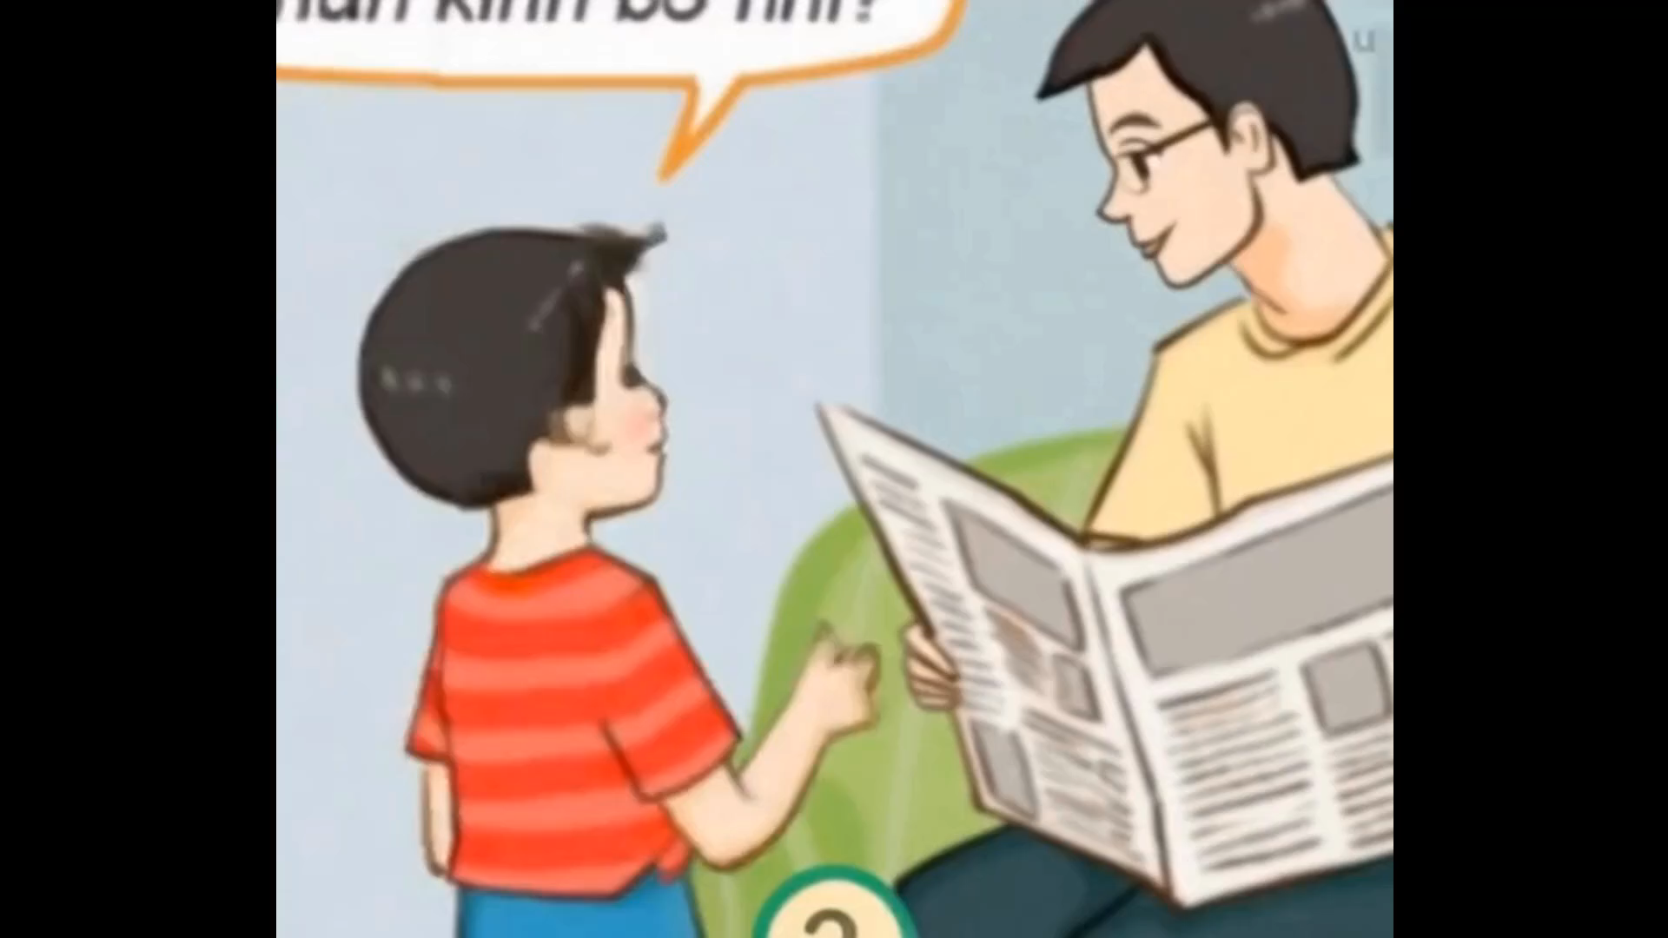
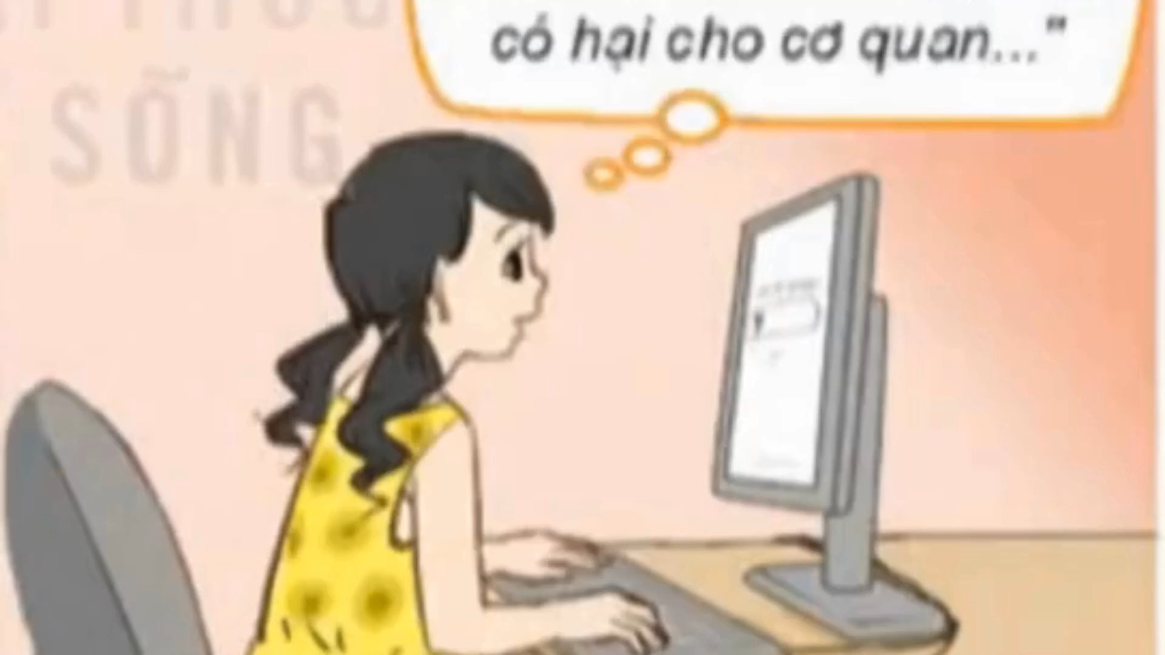

Slide 8
Hãy nêu các nguồn thu thập thông tin về một số chất và hoạt động có hại cho cơ quan tiêu hoá, tuần hoàn, thần kinh trong các hình dưới đây.

Slide 10

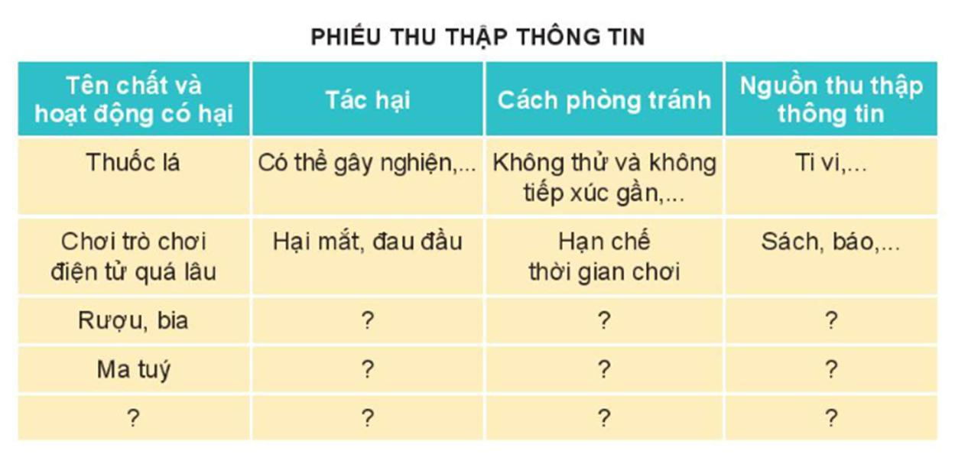
Thực hành thu thập thông tin về một số chất và hoạt động có hại cho cơ quan tiêu hoá, tuần hoàn, thần kinh.
1. Chuẩn bị:
Đồ dùng học tập.
Phiếu thu thập thông tin.
2. Thực hành
3. Chia sẻ thông tin thu thập được

Slide 11
Thực hành thu thập thông tin về một số chất và hoạt động có hại cho cơ quan tiêu hoá, tuần hoàn, thần kinh.
1. Chuẩn bị:
Đồ dùng học tập.
Phiếu thu thập thông tin. https://www.liveworksheets.com/student-workbook/result/6168564/worksheet/hZAqtQBSR3
2. Thực hành
3. Chia sẻ thông tin thu thập được

Slide 12
Nhóm | Tên đăng nhập | Mật khẩu
Nhóm 1 | 3anhom1 | Abc123456
Nhóm 2 | 3anhom2 | Abc123456
Nhóm 3 | 3anhom3 | Abc123456
Nhóm 4 | 3anhom4 | Abc123456
Nhóm 5 | 3anhom5 | Abc123456
https://www.liveworksheets.com/student-workbook/result/6168564/worksheet/hZAqtQBSR3

Slide 13
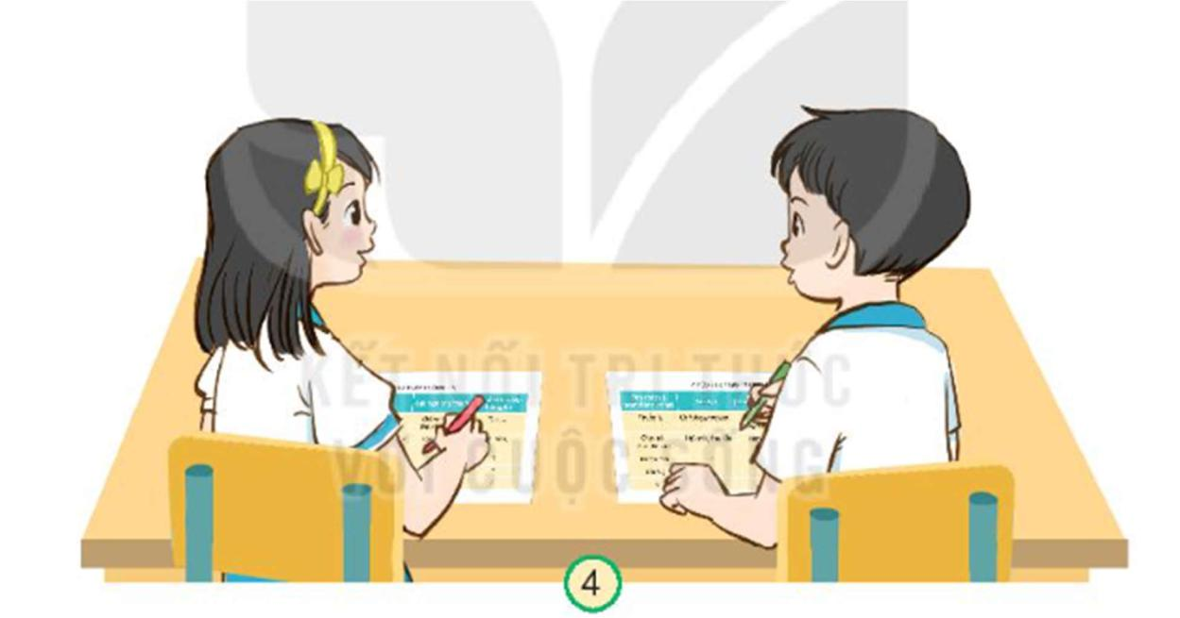
3. Chia sẻ thông tin thu thập được.

Slide 14
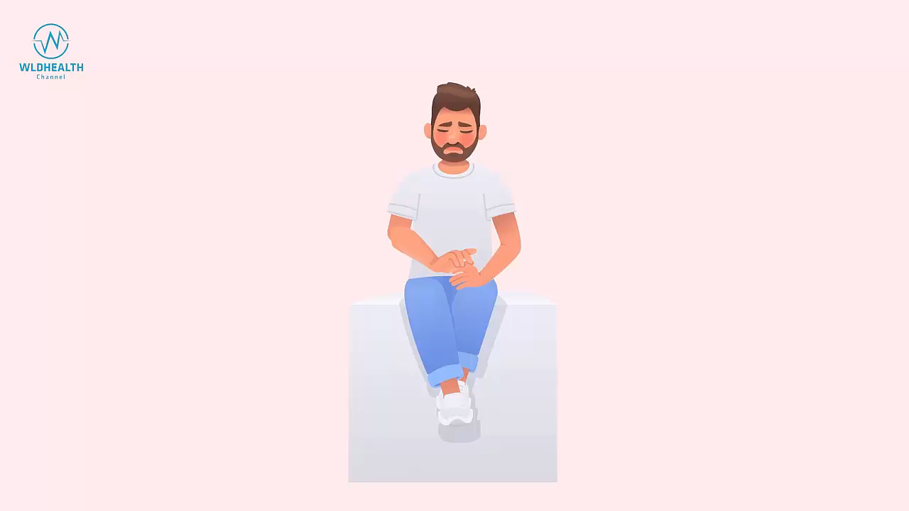

Slide 15
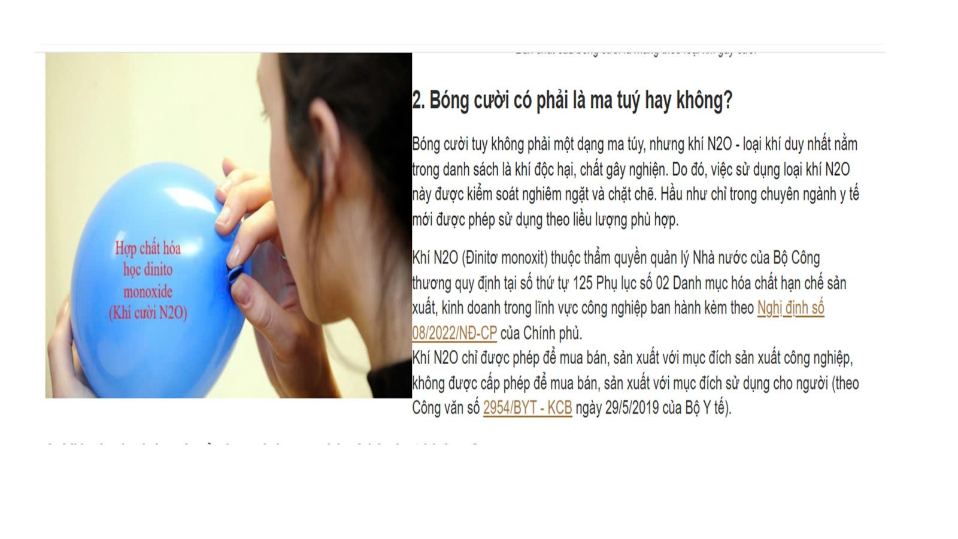

Slide 17
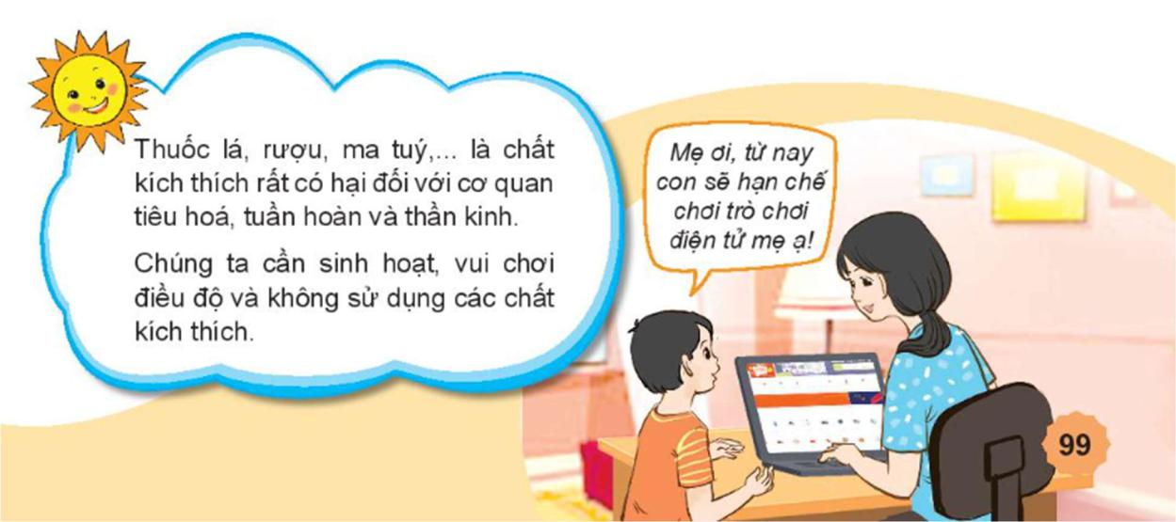

Slide 20





TRÂN TRỌNG CẢM ƠN QUÝ THẦY CÔ GIÁO
CHÚC THẦY CÔ GIÁO LUÔN MẠNH KHỎE, CÔNG TÁC TỐT!

Slide 21
